Slide 1
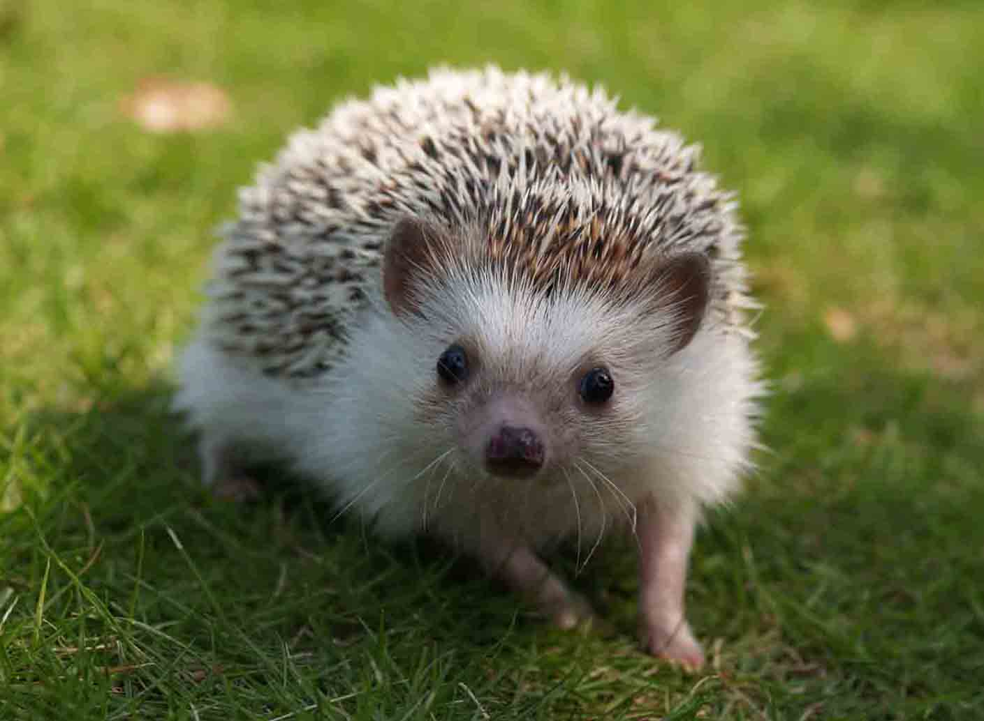
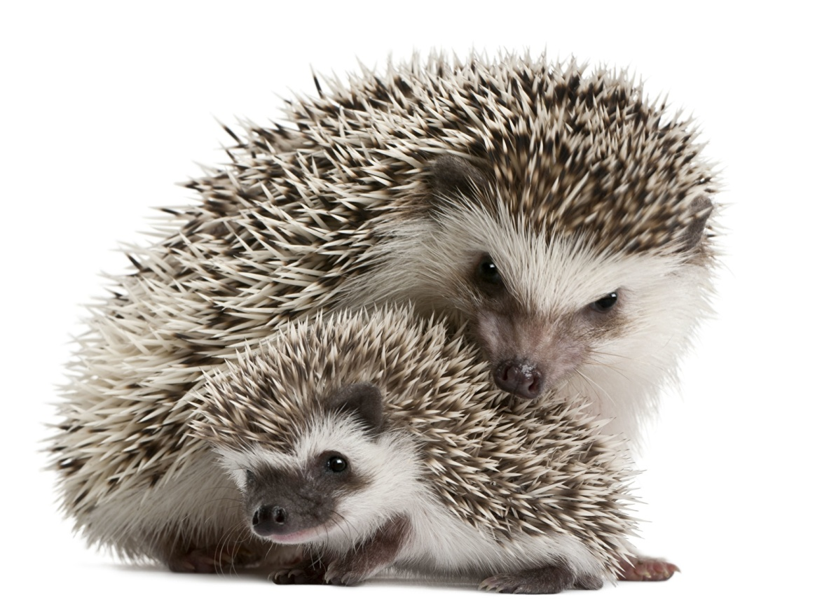
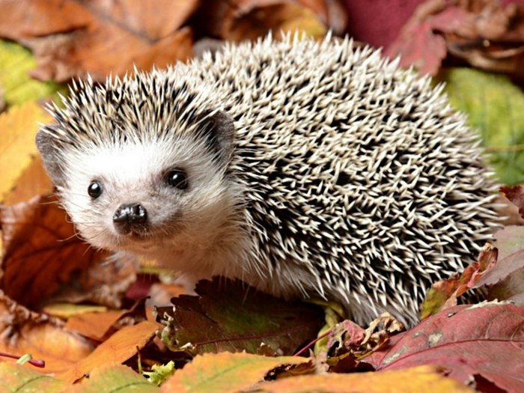
Муниципальное бюджетное дошкольное образовательное учреждение «Детский сад № 27»
СПАСЁМ ЁЖИКА
ВМЕСТЕ

Slide 2
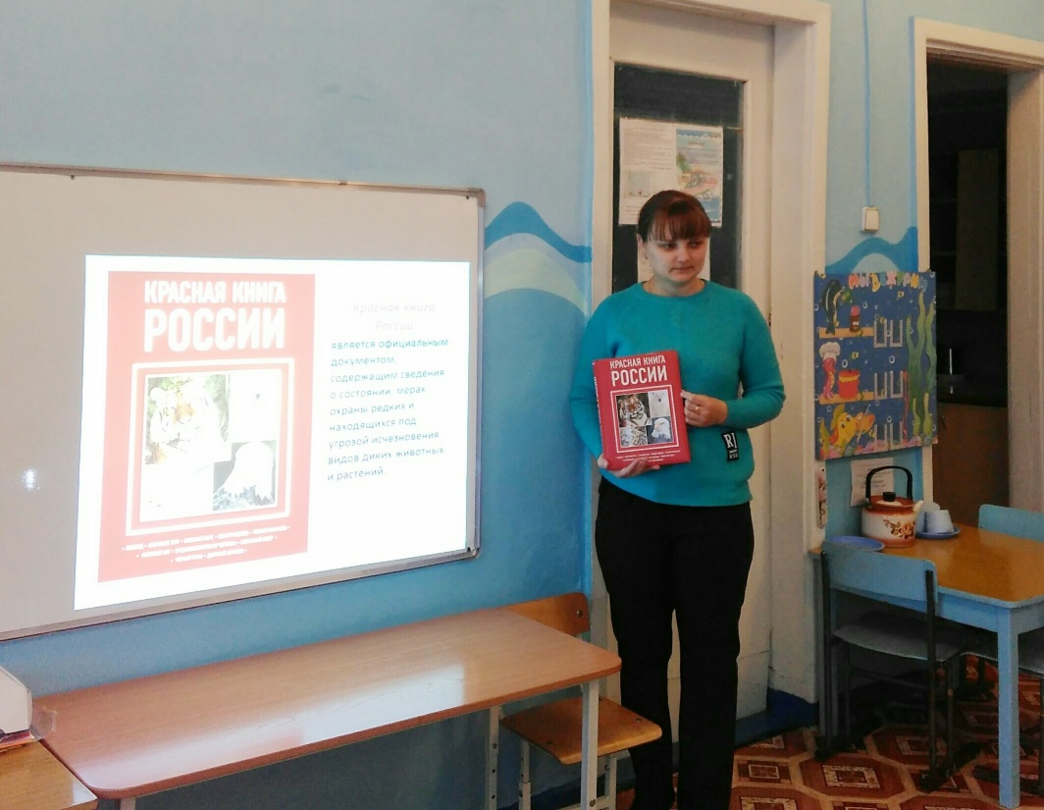
Однажды на занятии интересном
Нам воспитатель рассказала о честном.
О том, что есть такая книга,
Цвета красного она
В ней живут те звери и птицы.
В которых нуждается наша страна…

Slide 3
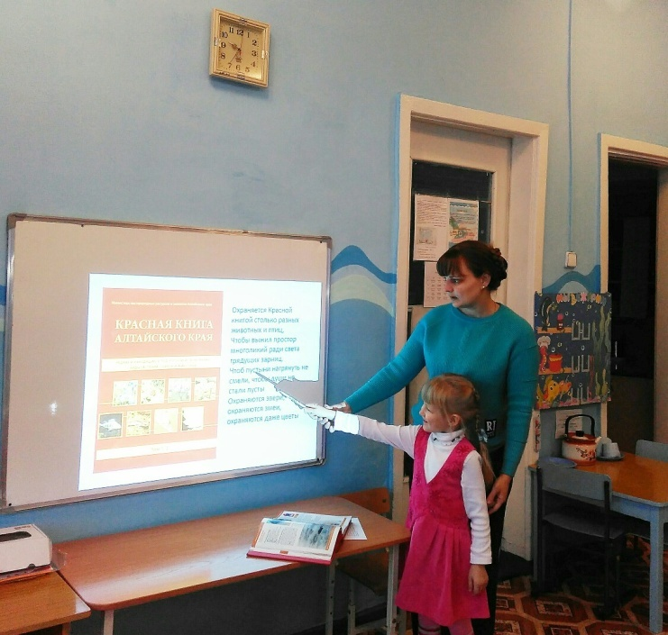
Мы узнали о том, что в нашем крае тоже есть такая книга

Slide 4
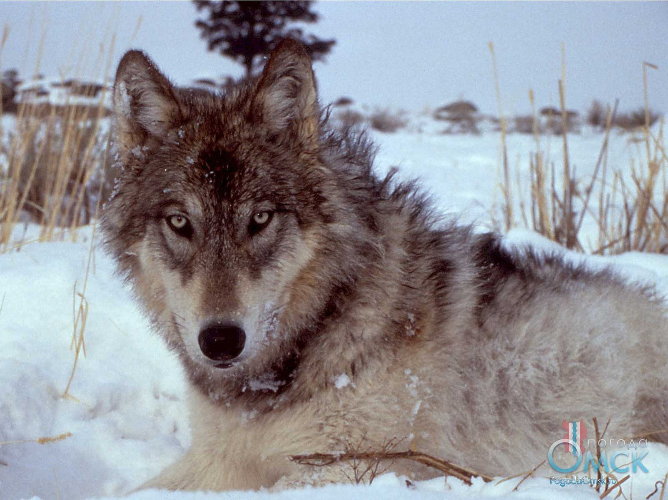
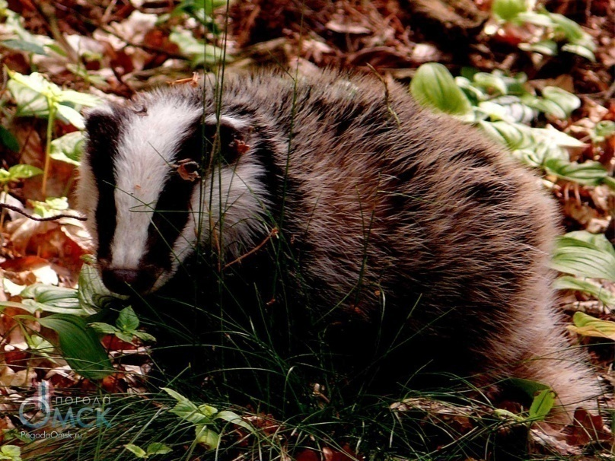
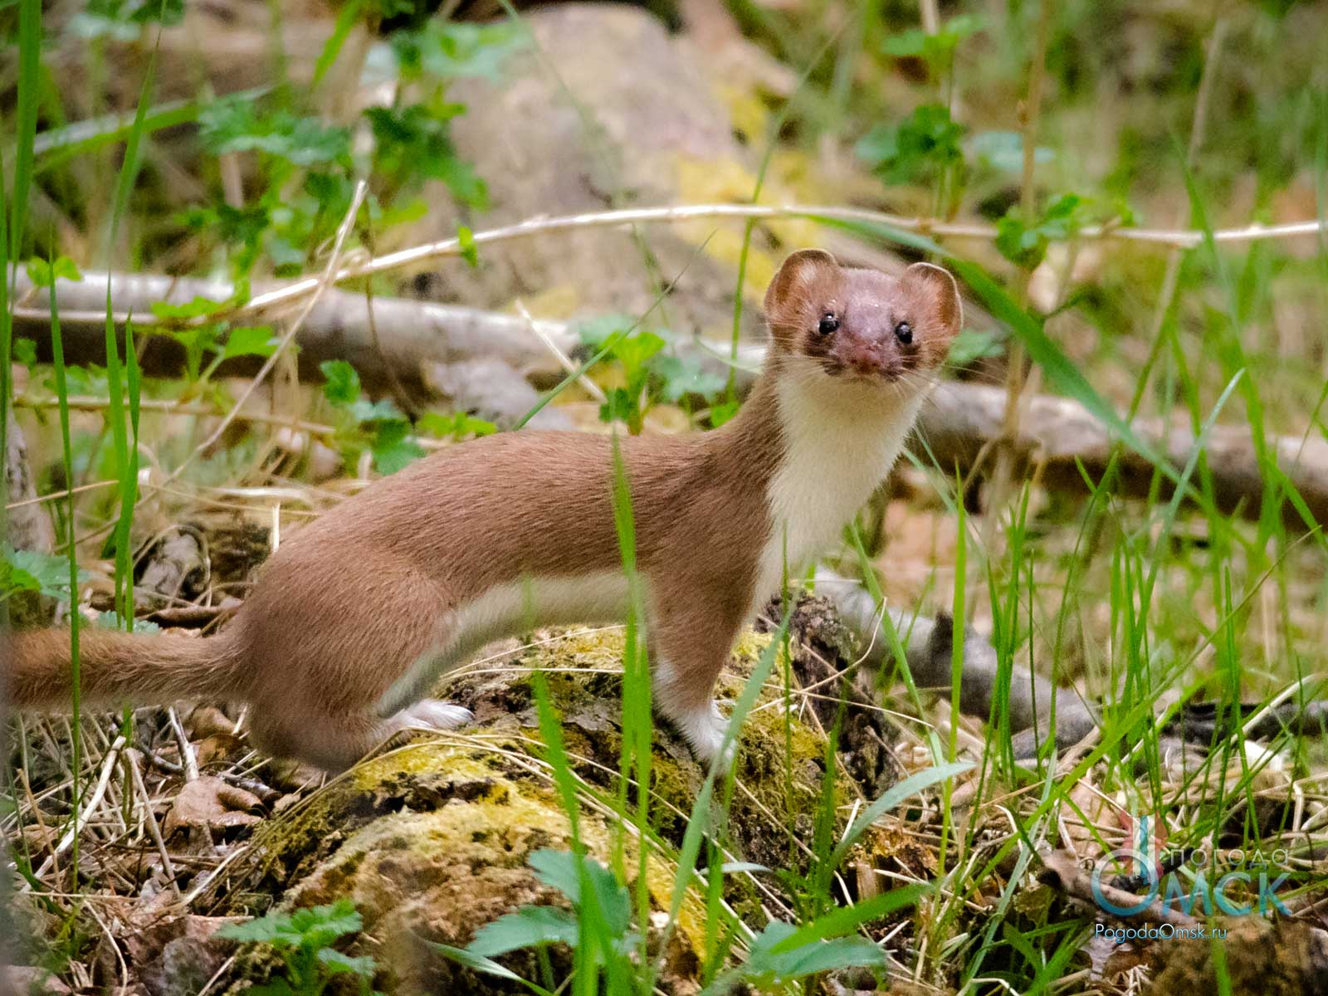
В ней живут:

Slide 5
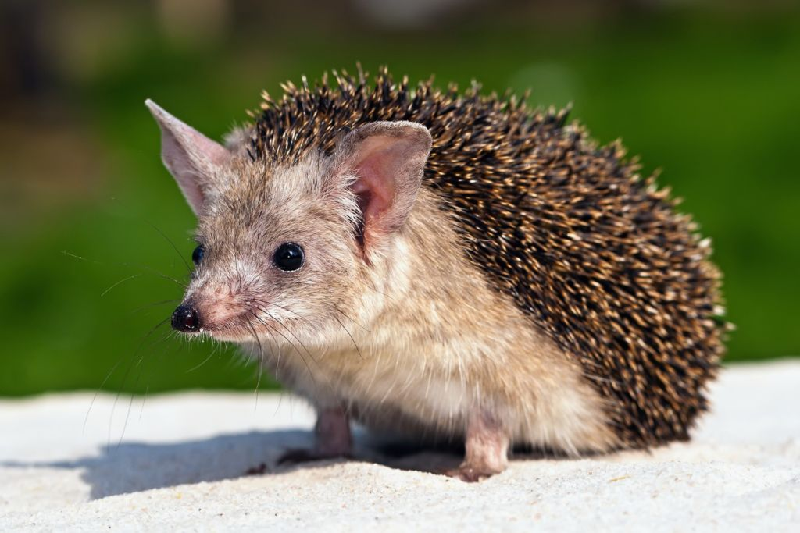
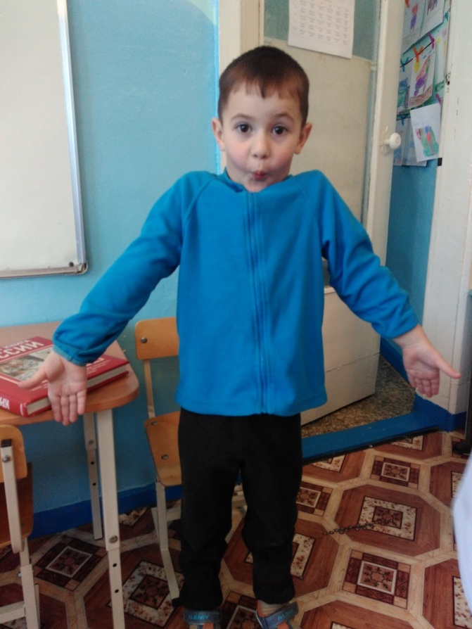
А это
кто же?

Slide 6
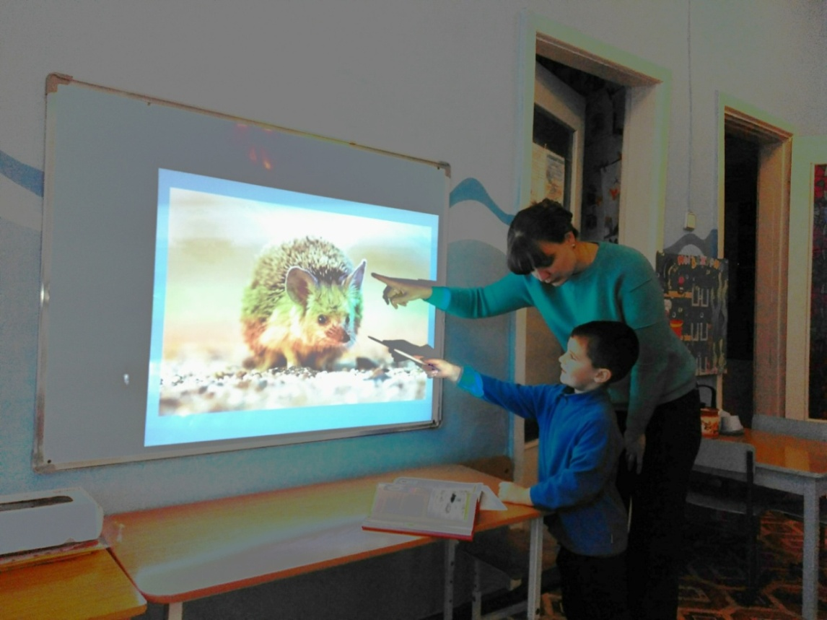
Это ёжик спору нет.
Он конечно не такой,
Как другие ёжики.
Ты на ушки посмотри
Они больше в раза- три.
Их совсем осталось мало
В книгу Красную попали.

Slide 7
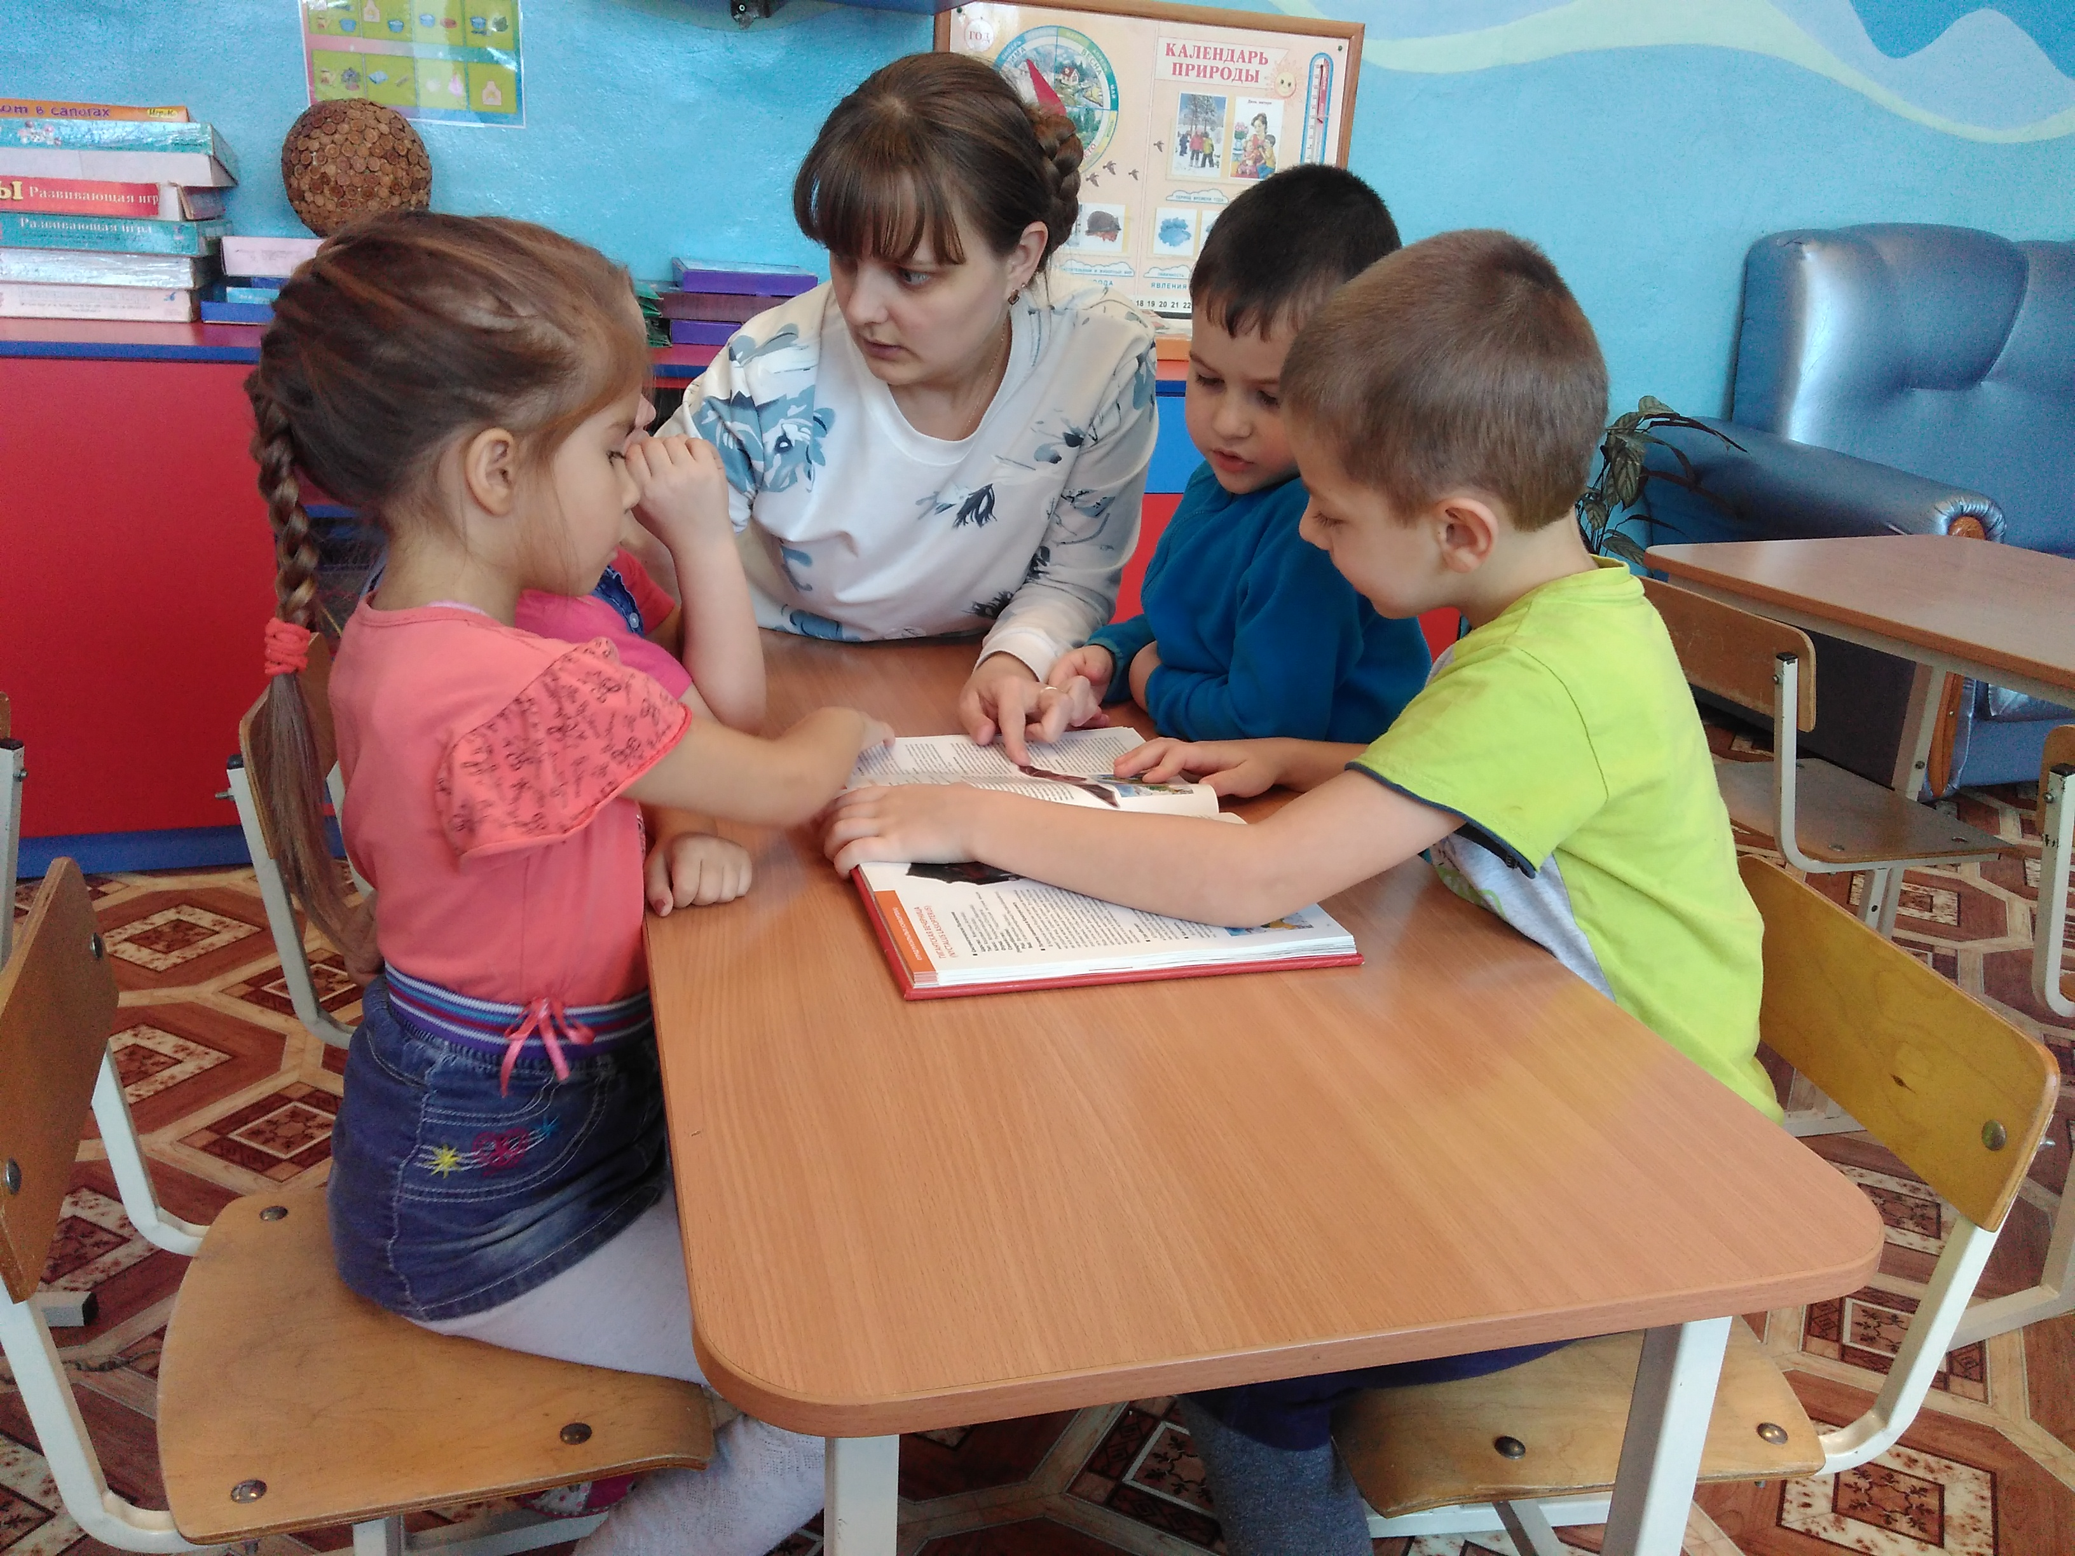
Сели, стали рассуждать?
Почему ежей так мало?
Может можно их спасти?

Slide 8
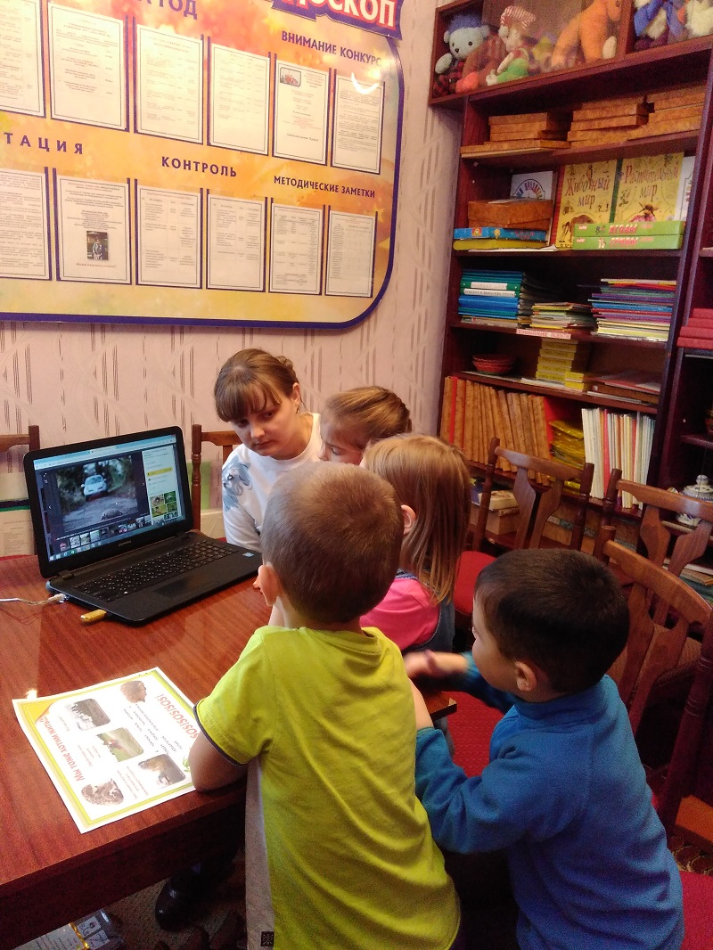
Ёжик маленький бежал, под колёса он попал.
Ты водитель не спеши, на дорогу посмотри.
С каждым днём дорог всё больше, где же ёжикам ходить.
Надо знак «ежи»
Поставить, чтобы ёжиков спасти.

Slide 9
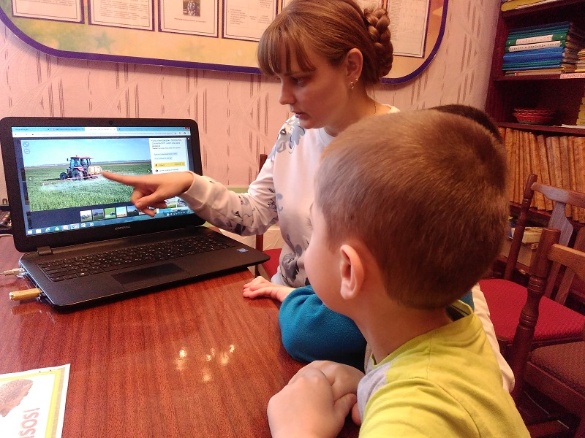
Трактор по полю идёт,
Что же он с собой везёт.
Ядохимикаты брызгает вокруг.
Для ежей они вредны,
Гибелью грозят они.

Slide 10
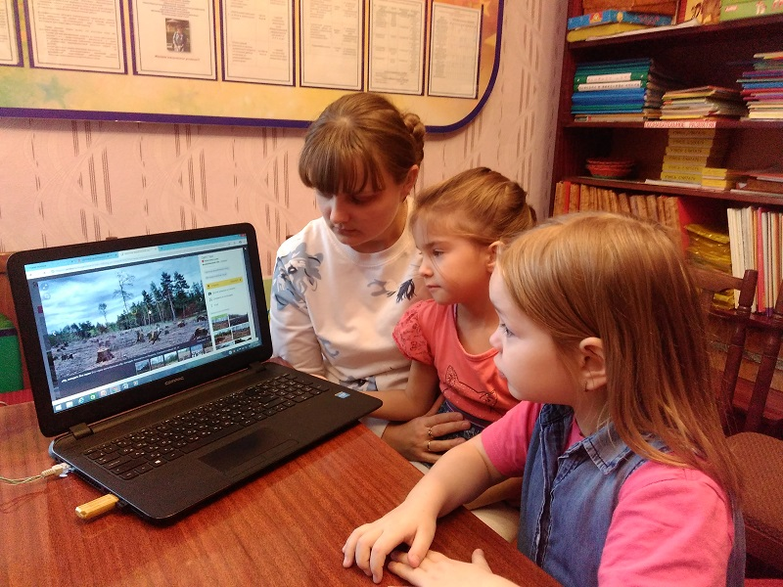
Рано утром загудела, зашумела вдруг пила.
Все деревья распилила
Дом ежиный «забрала».
Рассказал нам интернет!

Slide 11
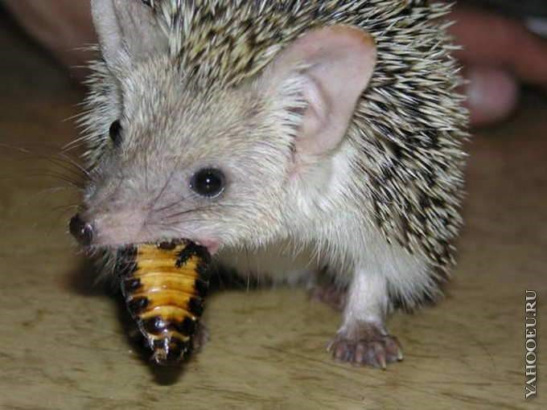
В интернете мы узнали?
Ёжики для нас важны.
Поедая насекомых, урожай спасут они.
Хлеб, ватрушки и печенье –
Есть мы будем объденье

Slide 12
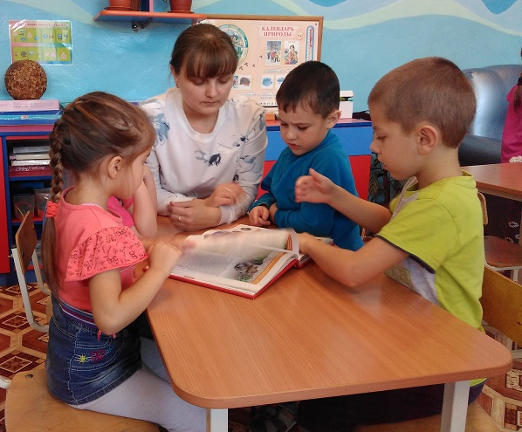
Решили мы буклет создать,
И про ежей всем рассказать!

Slide 13
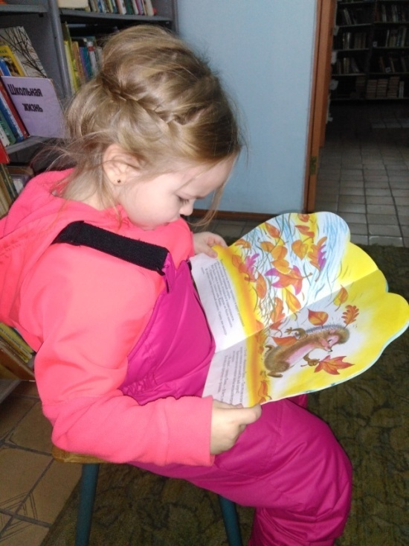
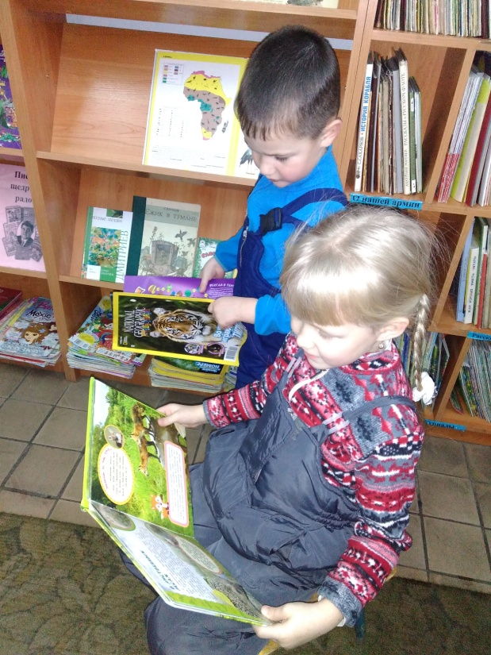
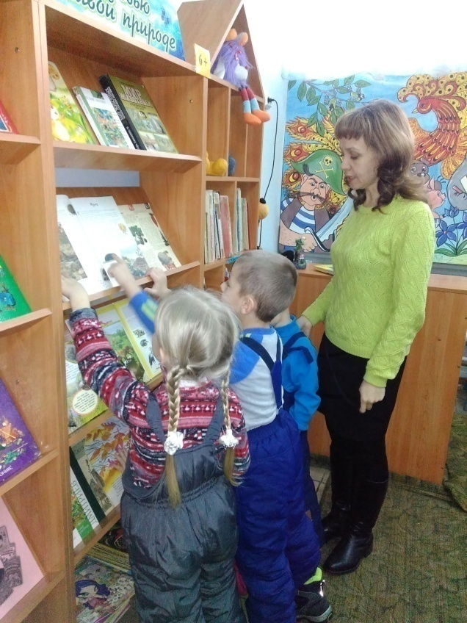
В библиотеку мы пошли,
И книги про ежат нашли.

Slide 14
Узнал и много о ежах
В загадках, сказках и стихах

Slide 15
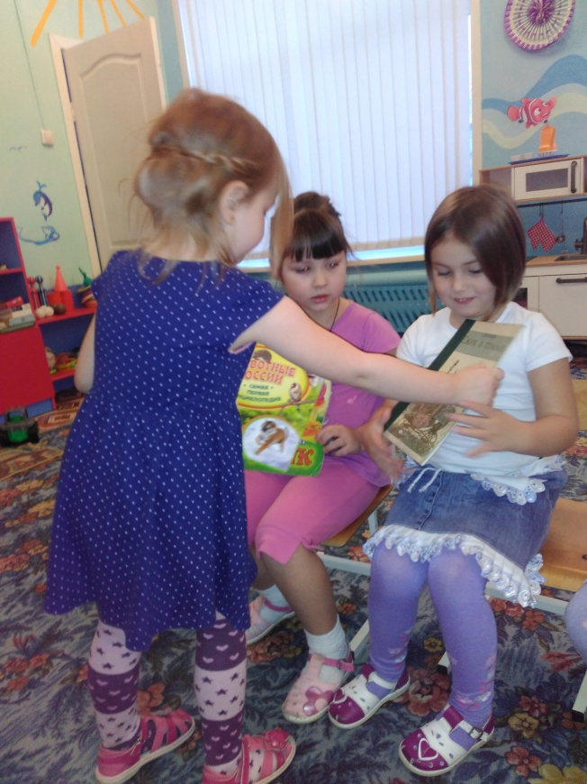
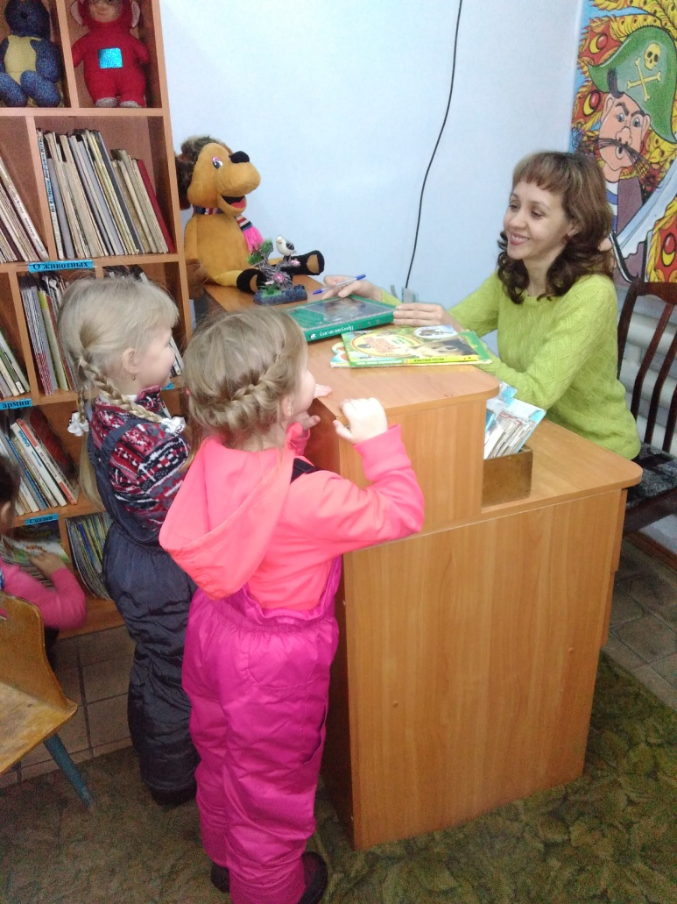
С собой мы книги эти взяли,
Ребятам в группе показали.
Картинки для буклета
Мы в них подобрали.
Стихотворение сочинили, чтоб ежей оберегали.
Никогда не забывали

Slide 16
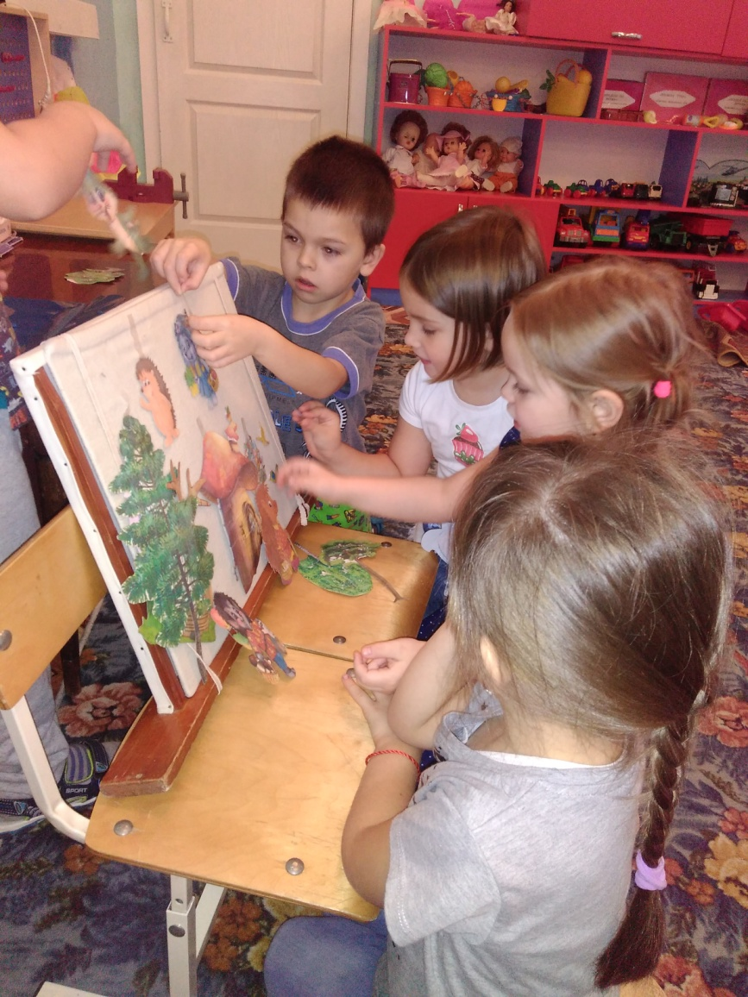
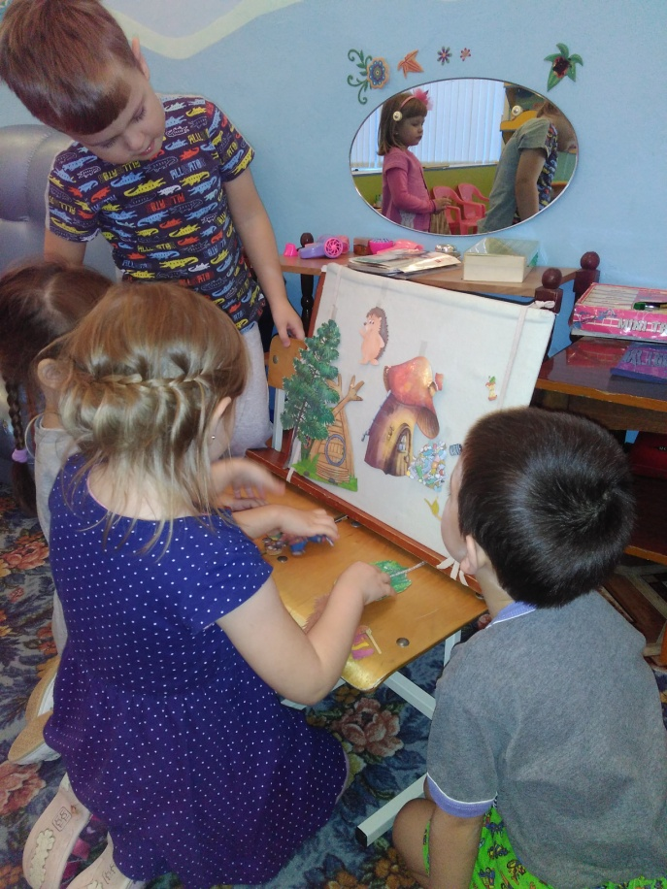
Ребятам сказку показали.

Slide 17
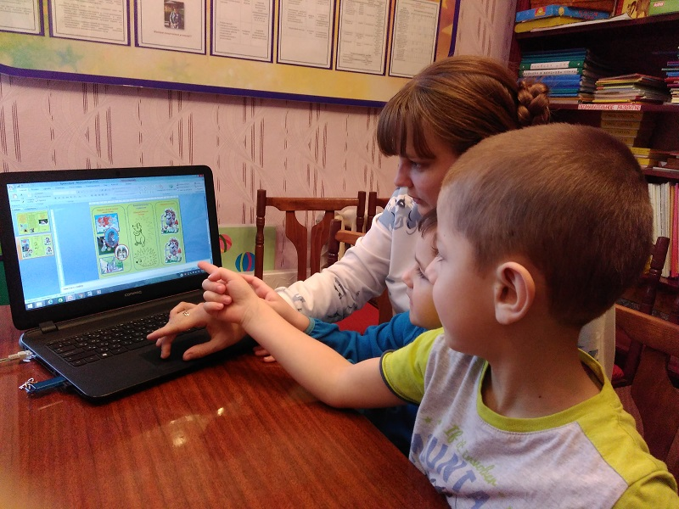
Интересную страничку для детей всех смастерили!

Slide 18
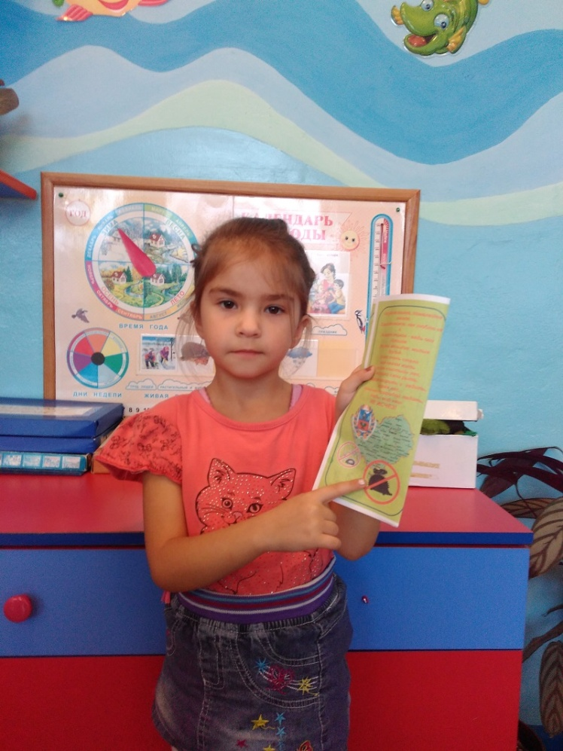
И конечно, про знак в лесу мы не забыли.
В буклет его мы поместили.
И вот буклет готов у нас.

Slide 19
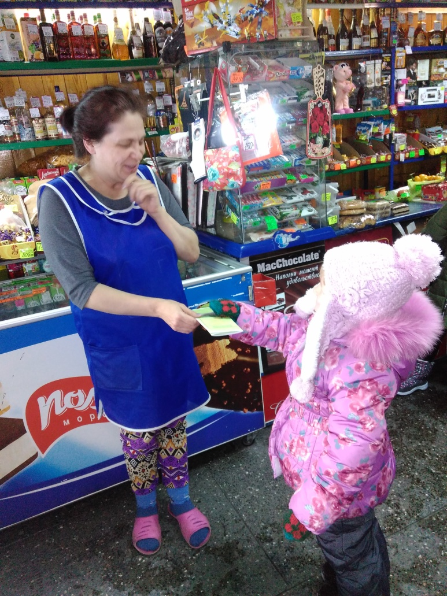
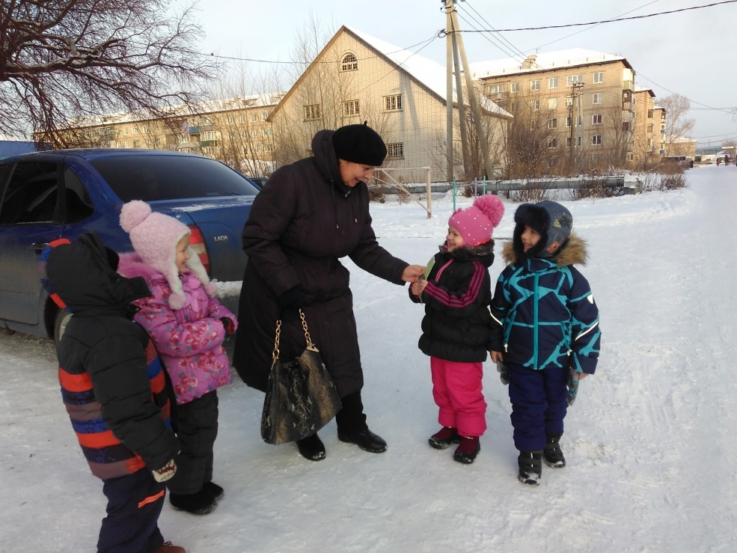
Решили про ежат мы рассказать прохожим, чтоб про них не забывали,
Мы буклеты им раздали.

Slide 20
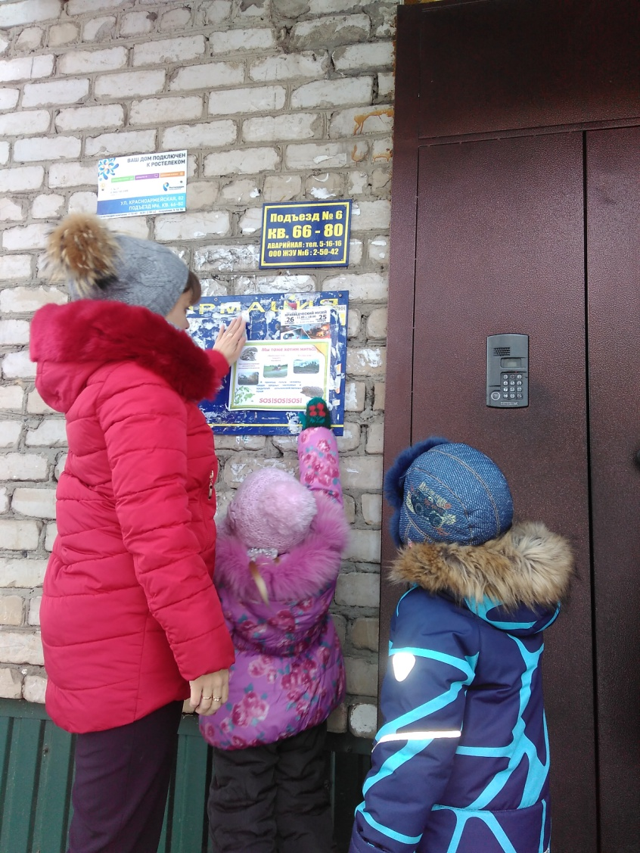
На досках объявлений листовки разместили.

Slide 21
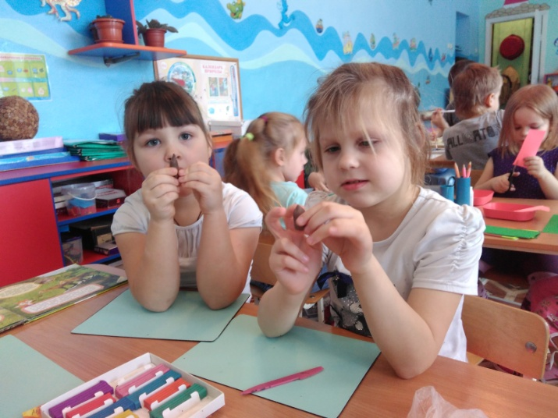
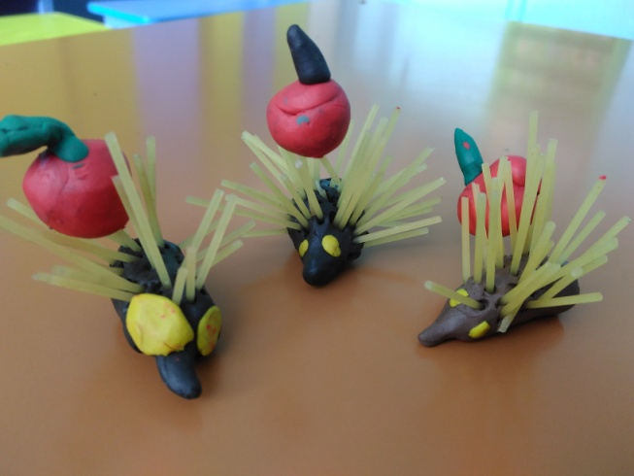
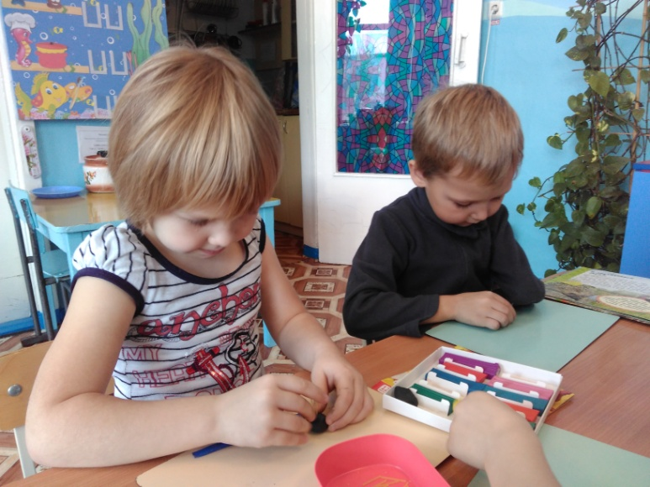
В группе мы решили в раз, Будут ёжики у нас.

Slide 22
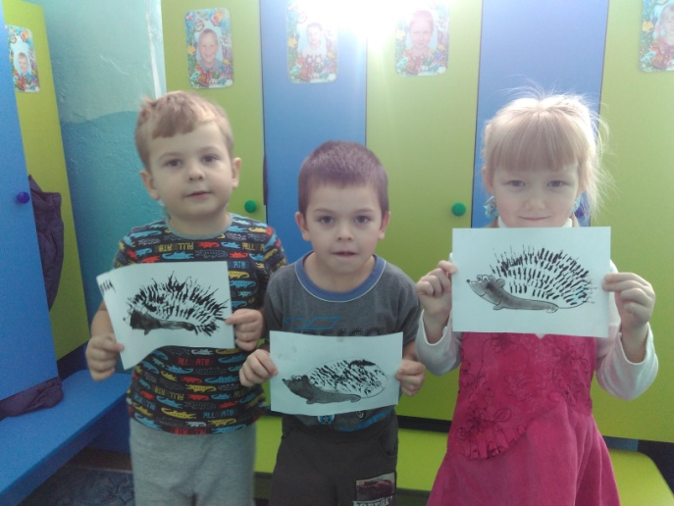
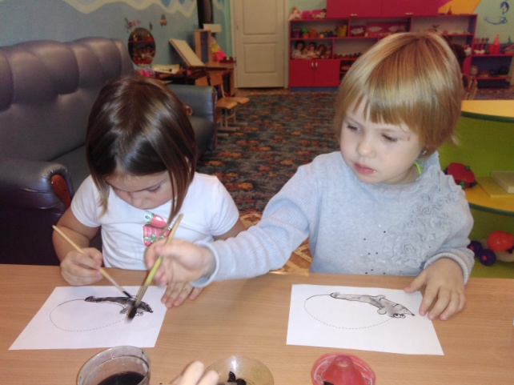
Мы лепили, рисовали,
Много ёжиков создали.

Slide 23
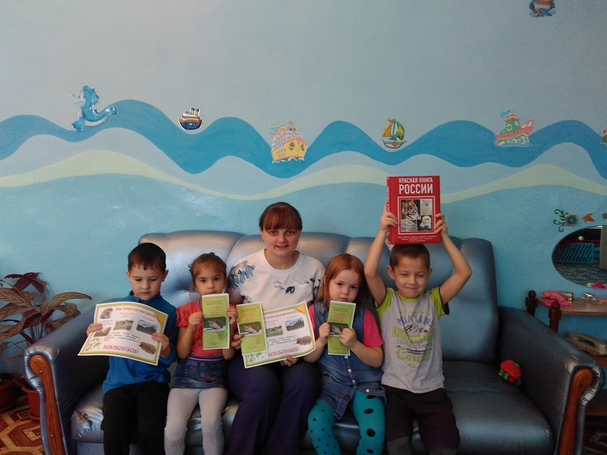
Пока буклет мы создавали ,
О ежах мы всё узнали.
Будем их оберегать и стараться их спасать.

